Slide 1

Domain Name System
Oleh
Tim Network Administrator PENS ITS
Politeknik Elektronikan Negeri Surabaya
Institut Tekonolgi Sepuluh Nopember
Surabaya

Slide 2
Intro to DNS
DNS merupakan sistem berbentuk database terdistribusi yang akan memetakan/mengkonversikan nama host/mesin/domain ke alamat IP (Internet Protocol) dan sebaliknya dari alamat IP ke nama host yang disebut dengan reverse-mapping.
Penggunaan :
  Untuk memetakan nama mesin misal www.eepis-its.edu ke alamat IP misal 202.154.187.5
  Untuk routing e-mail, telnet, ftp, web, dan lain-lain.

Slide 3
Intro to DNS
DNS sebagai jembatan
  Manusia lebih mudah untuk mengingat nama daripada alamat IP dengan panjang 32 bit itu.
  Komputer menggunakan alamat IP untuk berkomunikasi dan berinteraksi.
DNS tidak diperlukan jika kita bisa mengingat ratusan, ribuan, bahkan jutaan alamat IP di Internet.

Slide 4
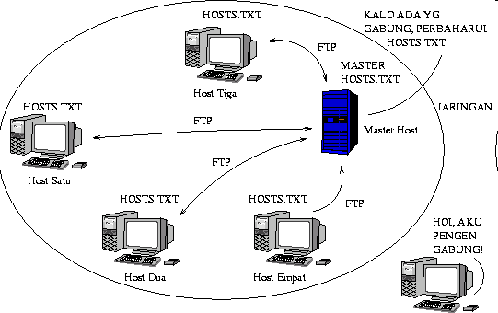
History
Sebelum adanya DNS, tahun 1970-an ARPAnet menggunakan pemetaan dengan bentuk tabel host pada berkas HOSTS.TXT
HOSTS.TXT berisi nama host dan alamat IP serta pemetaannya dari seluruh mesin/komputer yang terhubung dalam jaringan.
Ketika ada komputer lain yang terhubung ke jaringan ARPAnet maka masing-masing komputer dalam jaringan tersebut harus memperbaharui berkas HOSTS.TXT-nya.
Cara meng-update berkas HOSTS.TXT dengan menggunakan ftp setiap satu atau dua minggu sekali.
Masalah ketika jaringan menjadi semakin besar. Kesulitan meng-update isi berkas HOSTS.TXT karena jumlah nama mesin/komputer yang dituliskan sudah terlalu besar dan tidak efisien.

Slide 5
History
Muncul ide untuk membuat sistem database terdistribusi yang mempunyai data mengenai pemetaan nama host ke alamat IP dan sebaliknya.
Dengan adanya pendistribusian database nama host dan alamat IP, maka tiap organisasi yang memiliki jaringan di dalam domain tertentu hanya bertanggung jawab terhadap database informasi pemetaan nama host dan alamat IP pada jaringannya saja yang biasa disebut zone.
Administrasi domain tersebut dilakukan secara lokal tetapi informasi itu dapat diakses oleh semua komputer di Internet.
Karena sifat database yang terdistribusi ini, maka dibutuhkan suatu mekanisme pengaksesan informasi bagi host lain pada database yang terdistribusi untuk menemukan informasi host atau jaringan yang dipunyai oleh suatu organisasi.
Dan pada tahun 1984, Paul Mockapetris mengusulkan sistem database terdistribusi ini dengan Domain Name System (DNS) yang dideskripsikan dalam RFC 882 dan 883. Sistem ini digunakan sampai sekarang pada jaringan khususnya Internet.

Slide 6
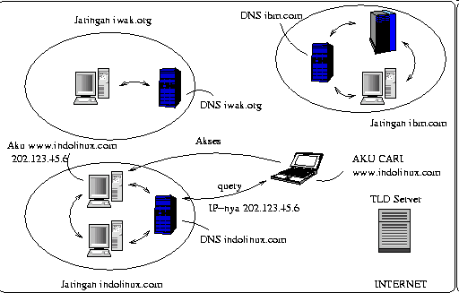
History

Slide 7
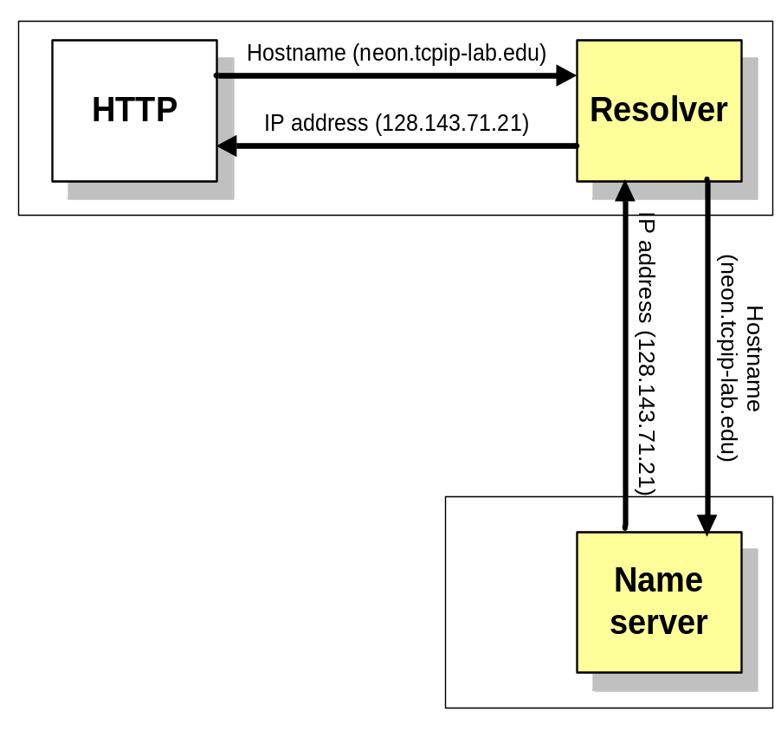
Resolver and name server
Sebuah program aplikasi pada host yang mengakses domain system disebut sebagai resolver
Resolver mengontak DNS server, yang biasa disebut name server
DNS server mengembalikan IP address ke resolver yang meneruskan ke aplikasi yang membutuhkan IP address
Reverse lookups are also possible, i.e., find the hostname given an IP address

Slide 8
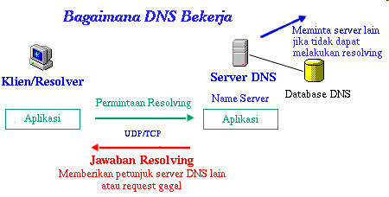
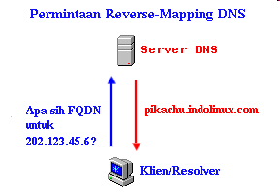
Kerja DNS

Slide 9
Struktur
Struktur database DNS mirip dengan sistem-berkas/filesystem UNIX yaitu berbentuk hierarki atau pohon.
Tingkat teratas pada DNS adalah root yang disimbolkan dengan titik/dot (.) sedangkan pada sistem berkas UNIX, root disimbolkan dengan slash (/).
Setiap titik cabang mempunyai label yang mengidentifikasikannya relatif terhadap root (.).
Tiap titik cabang merupakan root bagi sub-tree/tingkat bawahnya.
Tiap sub-tree merupakan domain dan dibawah domain terdapat sub-tree lagi bernama subdomain.
Setiap domain mempunyai nama yang unik dan menunjukkan posisinya pada pohon DNS, pengurutan/penyebutan nama domain secara penuh dimulai dari domain paling bawah menuju ke root (.).
Masing-masing nama yang membentuk suatu domain dipisahkan dengan titik/dot (.) dan diakhiri dengan titik yang merupakan nama absolut relatif terhadap root (.).

Slide 10
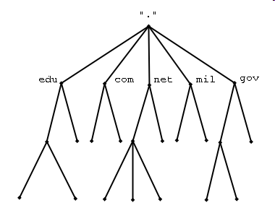
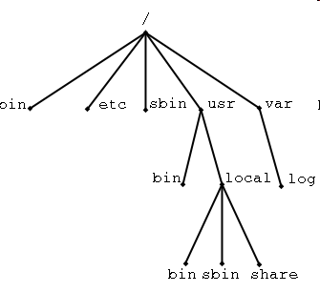
Struktur

Slide 11
Struktur
Contoh: www.its.ac.id.
"." merupakan root domain
id merupakan Top Level Domain
ac merupakan Second Level Domain
its merupakan Third Level Domain
www merupakan nama komputer/mesin yang bersangkutan
Sistem penulisan nama secara absolut dan lengkap ini disebut FQDN (Fully Qualified Domain Name) - www.its.ac.id.

Slide 12
Hirarki
Tiap organisasi yang telah mendaftar ke Network Information Center(NIC) akan mendapatkan nama domain sesuai dengan organisasi tersebut.
Nama domain tersebut bisa dibagi menjadi subdomain sesuai kebutuhan organisasi.
  Contoh: InterNIC mempunyai semua Top Level Domain termasuk edu,
  Lembaga pendidikan PENS akan mendaftarkan nama domain eepis-its.edu (education), maka PENS diberikan/didelegasikan oleh InterNIC untuk mengelola domain eepis-its.edu yang merupakan sub domain dari edu.
  PENS dapat membagi lagi domain eepis-its.edu ke beberapa sub domain misal www.eepis-its.edu, ies.eepis-its.edu, eis.eepis-its.edu, elearning.eepis-its.edu.

Slide 13
Hirarki
Dengan adanya sistem berbentuk hierarki/pohon ini maka tidak ada nama host yang sama pada domain/subdomain yang sama, karena masing-masing dari node/titik-cabang mempunyai nama unik dan tidak boleh ada yang menyamainya kecuali berbeda sub-tree/sub pohon.
Tidak akan ada konflik antar organisasi karena masing-masing organisasi mempunyai domain yang berbeda-beda dan ini diatur oleh InterNIC untuk TLD.
Kedalaman pohon dibatasi sampai level 127

Slide 14
Top Level Domain (TLD)
Domain Generik
  com , net , gov , mil , org , edu , int
  Selain 7 domain di atas ada lagi 7 domain baru dari ICANN (www.icann.org) yaitu: aero, biz , coop , info , museum , name , pro
Domain Negara
  Contoh: id untuk Indonesia, au untuk Australia, uk untuk Inggris, dan lain-lain.
  Domain negara ini dapat dan umumnya diturunkan lagi ke level-level di bawahnya yang diatur oleh NIC dari masing-masing negara, untuk Indonesia yaitu IDNIC. Contoh level bawah dari id yaitu net.id, co.id, web.id.

Slide 15
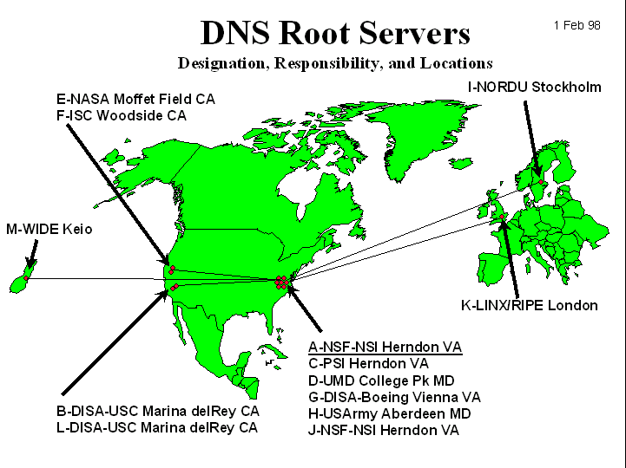
Root name servers
Server root digunakan untuk menemukan authoritative name servers untuk semua zona top-level.
Ada 13 server root
Digunakan untuk name resolution

Slide 16
Address root servers (2004)
A.ROOT-SERVERS.NET. (VeriSign, Dulles, VA) 198.41.0.4
B.ROOT-SERVERS.NET. (ISI, Marina Del Rey CA) 192.228.79.201
C.ROOT-SERVERS.NET. (Cogent Communications) 192.33.4.12
D.ROOT-SERVERS.NET. (University of Maryland) 128.8.10.90
E.ROOT-SERVERS.NET. (Nasa Ames Research Center) 192.203.230.10
F.ROOT-SERVERS.NET. (Internet Systems Consortium) 192.5.5.241
G.ROOT-SERVERS.NET. (US Department of Defense) 192.112.36.4
H.ROOT-SERVERS.NET. (US Army Research Lab) 128.63.2.53
I.ROOT-SERVERS.NET. (Autonomica/NORDUnet) 192.36.148.17
J.ROOT-SERVERS.NET. (Verisign, multiple cities) 192.58.128.30
K.ROOT-SERVERS.NET. (RIPE,Europe multiple cities) 193.0.14.129
L.ROOT-SERVERS.NET. (IANA, Los Angeles) 198.32.64.12
M.ROOT-SERVERS.NET. (WIDE, Tokyo, Seoul, Paris) 202.12.27.33

Slide 17
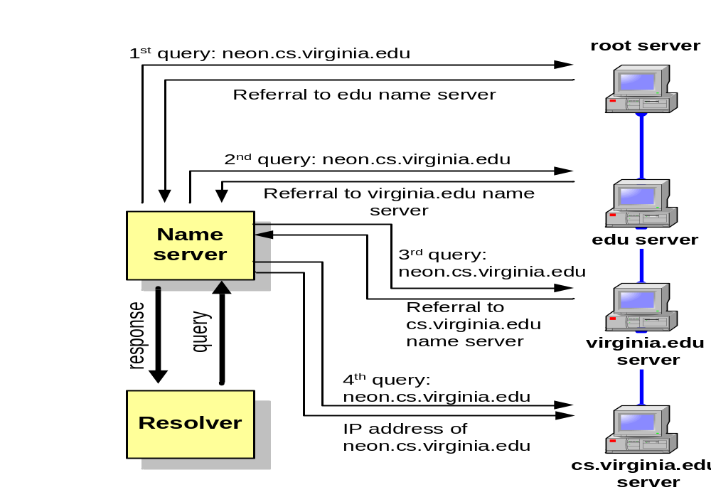
Recursive queries

Slide 18
Caching
Untuk mengurangi traffic, informasi mapping antara IP dan name servers disimpan di cache
Ketika ada permintaan query server tidak perlu lagi menghubungi server lain

Slide 19
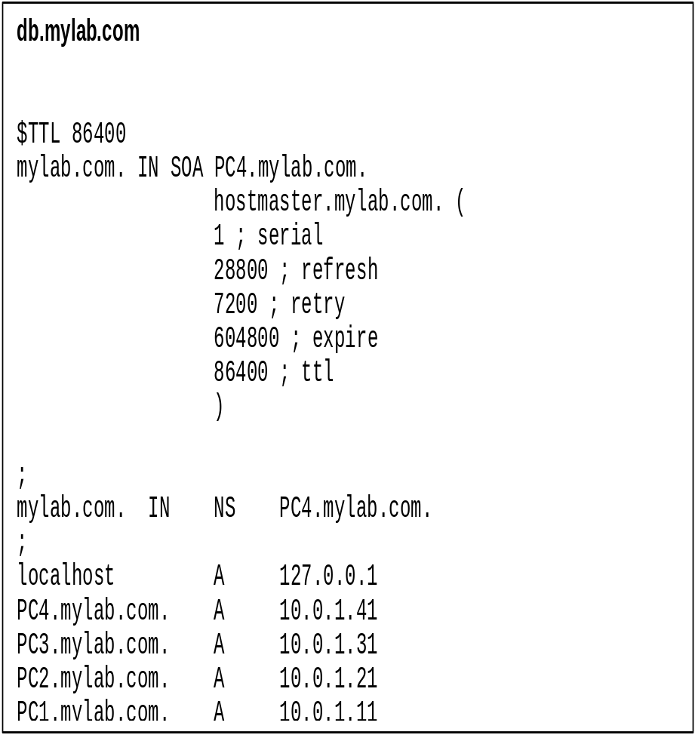
Resource Records
Record database pada Database DNS terdistribusi disebut resource records (RR)
Resource records disimpan pada file konfigurasi (zone files) pada name servers.
Berikut ini contoh sebuah zone Resource record→

Slide 20
Resource Records
db.mylab.com
$TTL 86400
mylab.com. IN SOA PC4.mylab.com. hostmaster@mylab.com. (
1 ; serial
28800 ; refresh
7200 ; retry
604800 ; expire
86400 ; ttl
)
;
mylab.com. IN NS PC4.mylab.com.
;
localhost A 127.0.0.1
PC4.mylab.com. A 10.0.1.41
PC3.mylab.com. A 10.0.1.31
PC2.mylab.com. A 10.0.1.21
PC1.mylab.com. A 10.0.1.11
Maksimum umur data cache dalam detik
Record Start of authority (SOA) arti : “Zona authoritative Name server-nya Mylab.com”
PC4.mylab.com adalah
name server
Email adress PICnya hostmaster@mylab.com
Record Name server (NS).
Address (A) records.
Satu entry untuk setiap hostaddress

Slide 21
Software
Pada Redhat Linux yang sudah terinstall BIND (name server daemon) akan dijumpai beberapa file sebagai berikut :
Di dalam /var/named akan ada 2 file yaitu :
  named.ca
  named.local
Di dalam /etc akan terdapat file named.conf

Slide 22
File-File Konfigurasi
Standard
named.conf di dalam /etc
named.ca di dalam /var/named
named.local di dalam /var/named
Jika ingin membuat master server maka harus ada:
file zone -> mapping dari nama ke IP
file reverse zone -> mapping dari IP ke nama

Slide 23
named.conf

Slide 24
Blok dalam named.conf
options — List konfigurasi global dan default
include — berisi path file lain yang diperlukan
acl — IP address dalam access control list
server — properties khusus untuk remote servers
zone — informasi khusus untuk zona

Slide 25
// generated by named-bootconf.pl
options {
directory "/var/named";
/*
* If there is a firewall between you and nameservers you want
* to talk to, you might need to uncomment the query-source
* directive below. Previous versions of BIND always asked
* questions using port 53, but BIND 8.1 uses an unprivileged
* port by default.
*/
// query-source address * port 53;
};
//
// a caching only nameserver config
//
controls {
inet 127.0.0.1 allow { localhost; };
};
1. Directory untuk menempatkan file zone
2. Blok untuk mengatur akses

Slide 26
3. Zone untuk root
zone "." IN {
type hint;
file "named.ca";
};
zone "localhost" IN {
type master;
file "localhost.zone";
allow-update { none; };
};
zone "0.0.127.in-addr.arpa" IN {
type master;
file "named.local";
allow-update { none; };
};
4. Zone untuk localhost
5. Zone untuk reverse address

Slide 27
options
Biasanya ditaruh pada baris pertama named.conf
Sintak :
  options {
  value “property”;
  }

Slide 28
options : allow-query
Menerima query hanya dari host dalam address yang sudah (default any host).
Penggunaan: allow-query {“address-list”};.

Slide 29
options : allow-transfer
Zone transfers menerima query hanya dari host dalam address yang sudah (default all host).
Penggunaan : allow-transfer {“address list”};.

Slide 30
options : directory
Tempat dimana file konfigurasi server berada.
Penggunaan: directory “path to directory”; (specify path).

Slide 31
options : forwarders
Menunjukkan IP addresses server untuk memforward query (default is none).
Penggunaan: forwarders “IP addresses of servers”; (specify IP addresses).

Slide 32
options : forward
Jika diset pertama kali, Server akan didaftar pada query forwarders pertama,
Penggunaan: forward “first or only”; (pilih salah satu).

Slide 33
options : listen-on
Port dimana server listen dari query yang ada (default is port 53).
Penggunaan : listen-on “port {address list}”;

Slide 34
options : recursion
Server secara recursive mencari jawaban query (default is yes).
Penggunaan: recursion “ yes or no”; (choose one).

Slide 35
include
Berisi path dan file yang dibutuhkan yang berada diluar direktori yang sudah ditentukanpada named.conf.

Slide 36
acl
IP address dalam access control list. Hanya host yang terdaftar yang boleh akses ke server
acl "transferdns" {
{ 216.65.64.146/32; };
{ 209.25.238/24; };
{ 202.154.63.3/32; };
};

Slide 37
named.ca
Dikenal sebagai cache file untuk DNS
Berisikan daftar world root servers

Slide 38
named.ca
; This file holds the information on root name servers needed to
; initialize cache of Internet domain name servers
; (e.g. reference this file in the "cache . <file>"
; configuration file of BIND domain name servers).
;
; This file is made available by InterNIC
; under anonymous FTP as
; file /domain/named.cache
; on server FTP.INTERNIC.NET
;
; last update: Nov 5, 2002
; related version of root zone: 2002110501
;
;
; formerly NS.INTERNIC.NET
;
. 3600000 IN NS A.ROOT-SERVERS.NET.
A.ROOT-SERVERS.NET. 3600000 A 198.41.0.4
;
; formerly NS1.ISI.EDU
;
. 3600000 NS B.ROOT-SERVERS.NET.
B.ROOT-SERVERS.NET. 3600000 A 128.9.0.107
;
; formerly C.PSI.NET
;
. 3600000 NS C.ROOT-SERVERS.NET.
C.ROOT-SERVERS.NET. 3600000 A 192.33.4.12
;
; formerly TERP.UMD.EDU
;
. 3600000 NS D.ROOT-SERVERS.NET.
D.ROOT-SERVERS.NET. 3600000 A 128.8.10.90
;
; formerly NS.NASA.GOV
;
. 3600000 NS E.ROOT-SERVERS.NET.
E.ROOT-SERVERS.NET. 3600000 A 192.203.230.10
;
; formerly NS.ISC.ORG
;
. 3600000 NS F.ROOT-SERVERS.NET.
F.ROOT-SERVERS.NET. 3600000 A 192.5.5.241
;
; formerly NS.NIC.DDN.MIL
;
. 3600000 NS G.ROOT-SERVERS.NET.
G.ROOT-SERVERS.NET. 3600000 A 192.112.36.4
;
; formerly AOS.ARL.ARMY.MIL
;
. 3600000 NS H.ROOT-SERVERS.NET.
H.ROOT-SERVERS.NET. 3600000 A 128.63.2.53
;
; formerly NIC.NORDU.NET
;
. 3600000 NS I.ROOT-SERVERS.NET.
I.ROOT-SERVERS.NET. 3600000 A 192.36.148.17
;
; operated by VeriSign, Inc.
;
. 3600000 NS J.ROOT-SERVERS.NET.
J.ROOT-SERVERS.NET. 3600000 A 192.58.128.30
;
; housed in LINX, operated by RIPE NCC
;
. 3600000 NS K.ROOT-SERVERS.NET.
K.ROOT-SERVERS.NET. 3600000 A 193.0.14.129
;
; operated by IANA
;
. 3600000 NS L.ROOT-SERVERS.NET.
L.ROOT-SERVERS.NET. 3600000 A 198.32.64.12
;
; housed in Japan, operated by WIDE
;
. 3600000 NS M.ROOT-SERVERS.NET.
M.ROOT-SERVERS.NET. 3600000 A 202.12.27.33
; End of File

Slide 39
Named.local
Berisikan informasi tentang localhost
Berisikan info untuk me-resolv loopback address untuk localhost

Slide 40
Named.local
@ IN SOA localhost. root.localhost. (
1997022700 ; Serial
28800 ; Refresh
14400 ; Retry
3600000 ; Expire
86400 ) ; Minimum
IN NS localhost.
1 IN PTR localhost.

Slide 41
Named.rev
Menyediakan informasi untuk reserve lookups.
Digunakan untuk mengetahui nama dari suatu host berdasarkan IP

Slide 42
Named.rev
63.154.202.in-addr.arpa. IN SOA ns1.pens-its.edu. admin.pens-its.edu. (
2000081012 ; Serial
28800 ; Refresh
14400 ; Retry
3600000 ; Expire
86400 ) ; Minimum
IN NS ns1.pens-its.edu.
IN NS ns2.pens-its.edu.
4 IN PTR www.pens-its.edu.
5 IN PTR ies.pens-its.edu.
6 IN PTR elerning.pens-its.edu.

Slide 43
File ZONE
File zone berisikan resource record (RR) tentang IP address
File ZONE akan diawali oleh SOA yang merupakan penanda bahwa name server tersebut adalah merupakan sumber yang sah untuk domain tersebut
SATU zone file HANYA akan punya SATU SOA

Slide 44
SOA
@ IN SOA main.tactechnology.com. mail.tactechnology.com. (
2000052101 ; Serial
8h ;Refresh
2h ;Retry
1w ;Expire
1d) ;Minimum TTL
SOA seperti ini adalah Start Of Authority untuk domain yang di spesifikasikan di named.conf
Nama server yang sah adalah main.technology.com
Mail-address dari administratornya adalah mail.tatechnology.com

Slide 45
SOA
Serial : Serial number dari file zone tersebut
Refresh : waktu yang dibutuhkan untuk me-refresh data
Retry : waktu yang dibutuhkan untuk menunggu sebelum berusaha mengontak server utama jika ada kegagalan
Expire : jika secondary master gagal mengontak server utama dalam waktu ini maka database tentang domain tersebut akan dibuang
TTL: Time to live untuk menentukan berapa lama data disimpan dalam cache

Slide 46
Resource Record
NS — NAME SERVERS
  Menunjukkan nama “name server”.
A — THE IP ADDRESS FOR THE NAME
  Menunjukkan nomor IP “name server”.
PTR — POINTER FOR ADDRESS NAME MAPPING
  Digunakan untuk menunjuk name server
CNAME — CANONICAL NAME
  Menunjukkan nama real host.
MX — MAIL EXCHANGE RECORD
  Menunjukkan sebagai mail server pada domain tersebut.

Slide 47
Dynamic DNS
Suatu cara melakukan update DNS server tanpa harus melakukan restart terhadap konfigrasi DNS kita.
Pada waktu konfigurasi DNS harus ada cara untuk mengupdate, Pada waktu suatu host hidup kita bisa menyediakan address via DHCP, kemudian DHCP meminta DNS untuk merubah record A dan PTR sesuai kebutuhan.
Kolaborasi antara DNS dan DHCP
Membutuhkan bind9 dan DHCP3
Konfigurasi file utama : dhcpd.conf dan named.conf

